Slide 1
SMART WATER meter
Μια παρουσίαση και εισαγωγή στην έξυπνη ύδρευση
Συμμετέχοντεσ: παύλος τζίτζοσ, κουμπάνησ αθανάσιοσ
Επιβλέπων καθηγητησ: κ. ιωάννησ ανδρεάδησ

Slide 2
περιεχομενα
1. Στόχος της Εργασίας
2. Χαρακτηριστικά hardware κ Φωτο τελικού κυκλώματος
3. Hardware και Thinger
4. Αποτελέσματα Μετρήσεων κ Συμπεράσματα
5. Thank You

Slide 3
Στοχοσ εργασιασ
Κατανόηση προγράμματος arduino
Ένωση hardware με software ώστε να έχουμε απτά αποτελέσματα
Μέτρηση θερμοκρασίας
Μέτρηση παροχής
Αποθήκευση και επεξεργασία δεδομένων
Χρήση δεδομένων για ευρεία αξιοποίηση τους στον πραγματικό κόσμο (π.χ. εξοικονόμηση νερού και ενέργειας)

Slide 4
Στοχοσ εργασιασ
Κατασκευή ενός έξυπνου μετρητή νερού
Απόκτηση δεδομένων θερμοκρασίας και παροχής νερού
Σύγκριση των δεδομένων θερμοκρασίας

Slide 5

Χαρακτηριστικα hardware
Κατανάλωση ενέργειας 12V 2A DC => 24 W ΜΑΧ
Εξωτερική Μέτρηση θερμοκρασίας με $±$ 0.05% ακρίβεια
Σύνδεση μέσω WiFi
1/2” διαστάσεις σωλήνων
Ηλεκτροβάνα 12V 2A ON

Slide 6
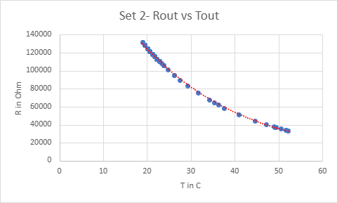
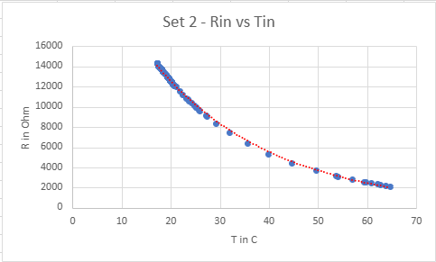
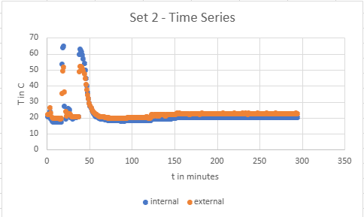
Αποτελεσματα μετρησεων-συμπερασματα
Από τους 2 αισθητήρες παρατηρούμε ότι ο εσωτερικός αισθητήρας αντιλαμβάνεται πιο γρήγορα τις αλλαγές από τον εξωτερικό. Αυτό το παρατηρούμε από το χρονοδιάγραμμα αφού έχουμε πιο απότομη κλίση από τον εξωτερικό αισθητήρα. Στο χρονοδιάγραμμα παρατηρούμε ότι έχουμε νερό γύρω στους 60 βαθμούς για περίπου 20 λεπτά

Slide 7
Σας ευχαριστουμε για το χρονο σασ

